Slide 1
前端知识总结
iOS学院 叶建华

Slide 2
一、HTML+CSS
能看懂标签的结构
（一）父子关系
<p><span>123</span></p>
<div>
<img src=“images/01.png”>
<input type=“data”>
</div>
（二）属性
<img src=“images/01.png”>

Slide 3
了解元素（标签的类型）
（一）块级标签（block）
特点：独占一行
能任意改变宽度和高度
（二）行内标签（inline）
特点：多个标签可以显示在同一行
不能修改尺寸，尺寸取决于内容的多少
（三）行内-块级标签
特点：多个标签可以显示在同一行，能任意修改尺寸
不设置尺寸，默认的尺寸取决于内容的多少

Slide 4
了解常见的属性
fontSize 字体大小
color 字体颜色
width 设置宽度
height 设置高度
background 设置背景
display 显示类型（none、block、inline、inline-block）
padding 内边距（四种方式）
margin 外边距（四种方式）
border 设置边框（border-size、border-style、border-color）

Slide 5
脱离标准流
（一）float
取值：left、right
（二）绝对定位
position 和 left、right、top、bottom结合使用
如果想定位在右下角？
注意点：
（1）如果想相对父控件进行定位，设置父节点的position为relative
（2）子绝父相

Slide 6
常见的选择器
(一) 标签选择器
tagName
(二) 类选择器
.className
(三) id选择器
#id
(四) 后代选择器(多个选择器之间用空格隔开)
tagName .className

Slide 7
(五) 群组选择器（多个选择器之间用逗号隔开）
tagName , .className
(六) 直接后代选择器（多个选择器用之间用>号隔开）
tagName > .className
(七) 属性选择器
tagName[attrName=“attrValue”]
(八) 选择器组合(多个选择器黏在一起)
tagName.className#id
(九) 伪类 tagName:hover

Slide 8
进阶
搞定百度等四个综合小案例

Slide 9
二、JS
节点的基本操作（CRUD）
（一）create (C)
var div = document.createElement(‘div’);
document.body.appendChild(div);
（二）read (R)
var div = document.getElementById(‘div’);
var div = document.getElementsByTagName(‘div’)[0];
var div = document.getElementsByClassName(‘div’)[0];
var div = document.getElementsByName(‘div’)[0];

Slide 10
节点的基本操作（CRUD）
（一）update (U)
var img = document.getElementById(‘logo’);
img.src = ‘images/logo.jpg’;
（二）delete(D)
var img = document.getElementById(‘logo’);
img.parentNode.removeChild(img);
或
img.remove();

Slide 11
事件绑定
（一）推荐做法
var button= document.getElementById(‘login’);
button.onclick = function(){
// 实现点击按钮想做的事情
}
（二）直接写到标签的内部
<button onclick=“var age=20; alter(age);”>登录</button>

Slide 12
事件绑定
（三）不常用
function login(){
// 实现点击按钮想做的事情
}
var button = document.getElementById(‘login’);
button.onclick = login();

Slide 13
三、jQuery
（一）通过选择器查找元素
a) $(‘选择器’)
b) jQuery支持绝大多数css选择器
（二）属性操作
a) 获得属性 $(‘选择器’).attr(‘属性名’)
b) 设置属性 $(‘选择器’).attr(‘属性名’, ‘属性值’)
（三）显示和隐藏
a) 显示 $(‘选择器’).show()
b) 隐藏 $(‘选择器’).hide()
c) 显示和隐藏 $(‘选择器’).toggle()

Slide 14
（四）事件绑定
a) 点击事件 （常用）
$(‘选择器’).click(function(){
// 实现点击按钮想做的事情
});
b) 点击事件 （不常用）
function login(){
// 实现点击按钮想做的事情
}
$(‘选择器’).click(login);

Slide 15
四、参考手册
（一）www.w3cschool.com
（二）http://www.php100.com/manual/jquery/

Slide 16
五、HTML5框架
大部分框架都是为移动设备而写
1.特点
a) 有了HTML5框架，几行简易的js代码，就能实现非常漂亮的手机界面
b) HTML5框架封装了大量的DOM节点操作，封装了大量的CSS
c) 对JS要求较高，对CSS要求相对较低
2.常见的HTML5框架
a) phoneGap
b) jQuery-mobile
c) bootStrap

Slide 17
相关补充
相关项目源代码:
链接: http://pan.baidu.com/s/1sjkQ5JZ 密码: viuw

Slide 18
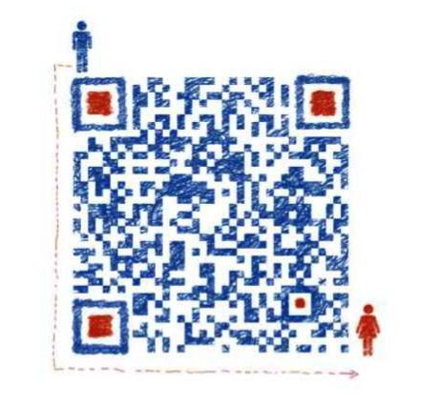
微信号:
手机: 18917286702
QQ: 756863517

